Slide 1
Aplicaciones de la traducción orientada por la sintaxis
agosto, 2026
Compiladores

Slide 2
Agenda
01
02
03
04
Construcción de árboles de análisis sintáctico con atributos sintetizados
Construcción de árboles de análisis sintáctico con atributos heredados
Estructura de tipos
¿Es posible manejar definiciones dirigidas por la sintaxis con atributos heredados por la izquierda en gramáticas LR?

Slide 3
Agenda
05
¿Preguntas?

Slide 4
Construcción de árboles de análisis sintáctico con atributos sintetizados

Slide 5
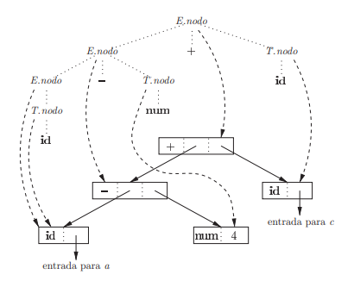
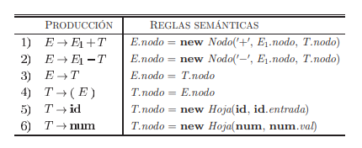
Cadena de entrada: a – 4 + c

Slide 6
p₁ = new Hoja(id, entrada-a);
p₂ = new Hoja(num, 4);
p₃ = new Nodo('−', p₁, p₂);
p₄ = new Hoja(id, entrada-c);
p₅ = new Nodo('+', p₃, p₄);

Slide 7
Construcción de árboles de análisis sintáctico con atributos heredados

Slide 8
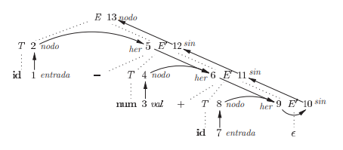
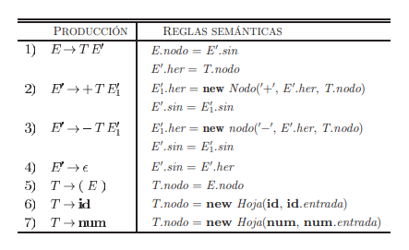
Cadena de entrada: a – 4 + c

Slide 10
Estructura de tipos

Slide 11
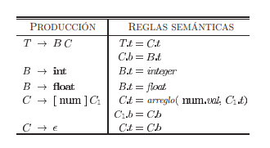

int[2][3]
array(2, array(3, int))

Slide 12
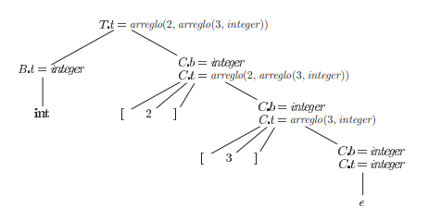
int[2][3]
array(2, array(3, int))

Slide 13
¿Es posible manejar definiciones dirigidas por la sintaxis con atributos heredados por la izquierda en gramáticas LR?
A → B C

Slide 14
¡Muchas gracias por su atención!
¿Preguntas?

Slide 15

Notes:
Middle Earth Literature Minitheme by Slidesgo

